Slide 1
学校数据分析报告生成过程说明

Slide 2
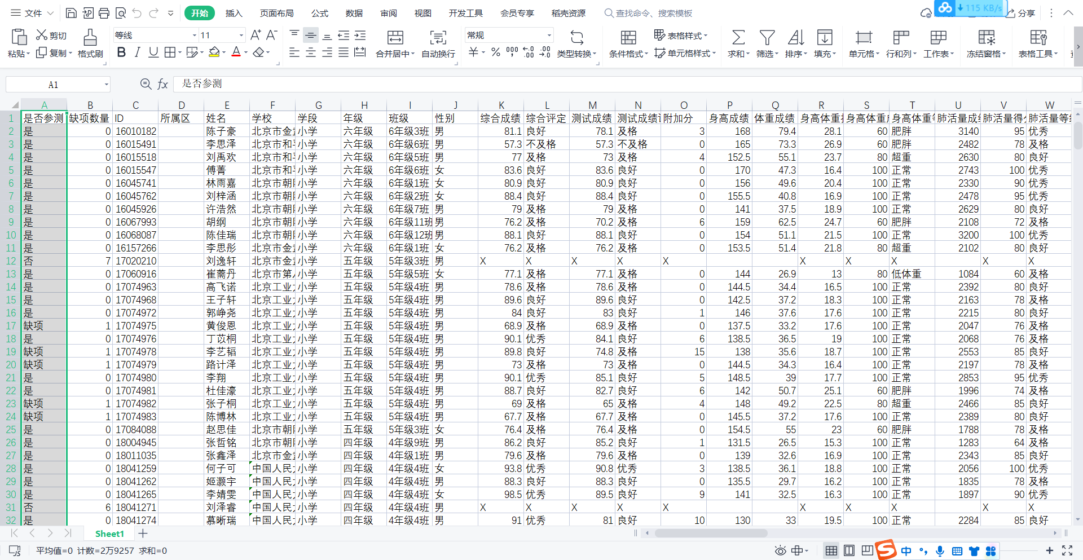
学校数据分析报告所需使用的数据均来源于程序计算完成得到的Excel文件
将数据按照F列学校名称进行筛选，得到学校样本，在被筛选数据中进行统计。
部分结果需要对样本数据和整体数据进行比较。

Slide 3
学校数据分析报告按照模块划分为以下几部分内容：
1 封面
2 一、学校情况
3 二、学校测试情况（一）综合评定等级百分比
4 二、学校测试情况（二）单项指标等级百分比
5 二、学校测试情况（三）各项指标等级横向比较
6 三、测试结果分析
7 四、体育工作建议
8 封底

Slide 4

封面
只需要填写“学校名称”这一个变量。
后面以“前锋学校”举例

Slide 5
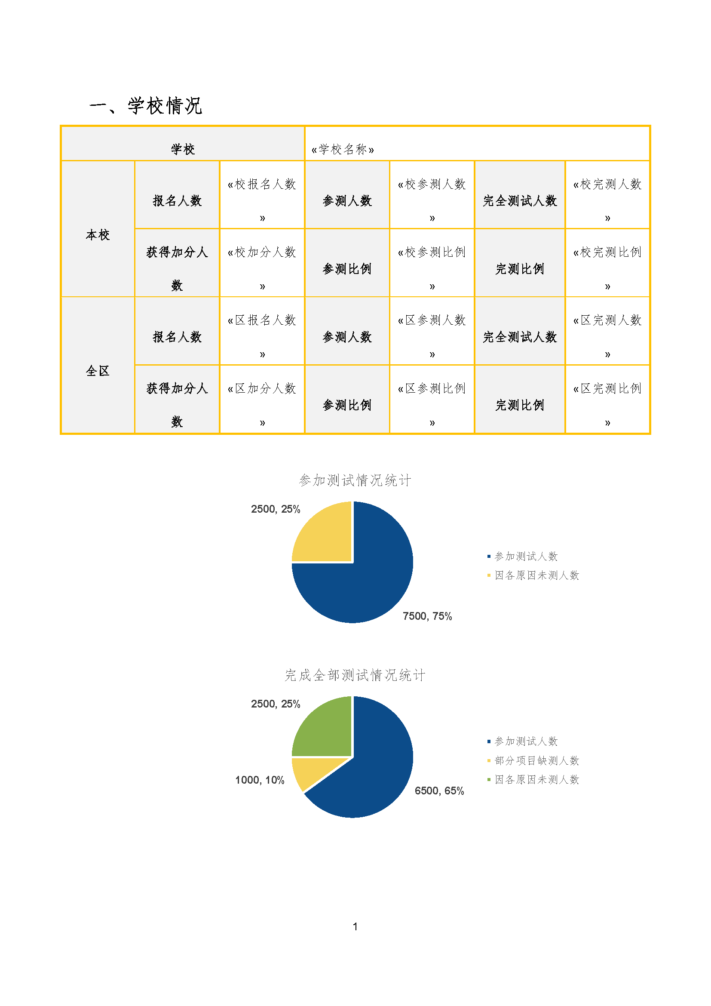
一、学校情况
校报名人数：
（F列=前锋学校） 的数据行数
校参测人数：
（F列=前锋学校）&（（A列=是）or（A列=缺项）） 的数据行数
校完全测试人数：
（F列=前锋学校&A列=是） 的数据行数
校获得加分人数：
（F列=前锋学校）&（（O列<>0）+（O列<>X）） 的数据行数
校参测比例：校参测人数/校报名人数
校完测比例：校完全测试人数/校报名人数
全区部分逻辑同上，只是不筛选学校，进行全样本统计
所有数据结果，人数保留整数（103），百分比保留小数点后两位（23.03%），分数保留小数点后两位（87.34）

Slide 6
一、学校情况
全区部分逻辑同上，只是不筛选学校，进行全样本统计
区报名人数：
总数据行数
区参测人数：
（（A列=是）or（A列=缺项）） 的数据行数
区完全测试人数：
（A列=是） 的数据行数
区获得加分人数：
（（O列<>0）+（O列<>X）） 的数据行数
区参测比例：区参测人数/区报名人数
校完测比例：区完全测试人数/区报名人数

Slide 7
一、学校情况
第一个图
校参测人数 和（校报名人数-校参测人数）
第二个图
校完全测试人数、（校参测人数-校完全测试人数）和
（校报名人数-校参测人数）

Slide 8
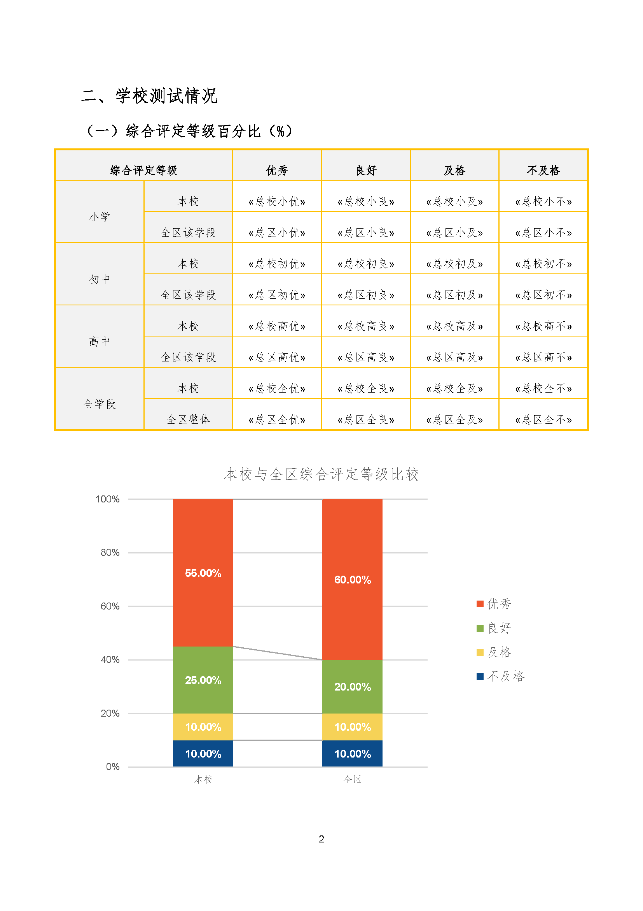
二、学校测试情况（一）综合评定等级百分比
以左图圈中的变量为例
总校小优：命名规则：综合评定总分,学校成绩,小学学段,等级优秀
（F列=前锋学校）&（G列=小学）&（L列=优秀）/ （（F列=前锋学校）&（G列=小学）&（L列=优秀）
+ （F列=前锋学校）&（G列=小学）&（L列=良好）
+ （F列=前锋学校）&（G列=小学）&（L列=及格）
+ （F列=前锋学校）&（G列=小学）&（L列=不及格））

Slide 9
二、学校测试情况（一）综合评定等级百分比
以左图圈中的变量为例
总区小优：命名规则：综合评定总分,全区成绩,小学学段,等级优秀
（G列=小学）&（L列=优秀）/ （（G列=小学）&（L列=优秀）
+ （G列=小学）&（L列=良好）
+ （G列=小学）&（L列=及格）
+ （G列=小学）&（L列=不及格））

Slide 10
二、学校测试情况（一）综合评定等级百分比
以左图圈中的变量为例
总校全良：命名规则：综合评定总分,学校成绩,全学段,等级良好
（F列=前锋学校）&（L列=良好）/
（（F列=前锋学校）&（L列=优秀）
+ （F列=前锋学校）&（L列=良好）
+ （F列=前锋学校）&（L列=及格）
+ （F列=前锋学校）&（L列=不及格））

Slide 11
二、学校测试情况（一）综合评定等级百分比
以左图圈中的变量为例
总区全及：命名规则：综合评定总分,全区成绩,全学段,等级及格
（L列=及格）/
（L列=优秀）+ （L列=良好）+ （L列=及格）+ （L列=不及格））

Slide 12
二、学校测试情况（一）综合评定等级百分比
左侧：
总校全优，总校全良，总校全及，总校全不
右侧：
总区全优，总区全良，总区全及，总区全不

Slide 13
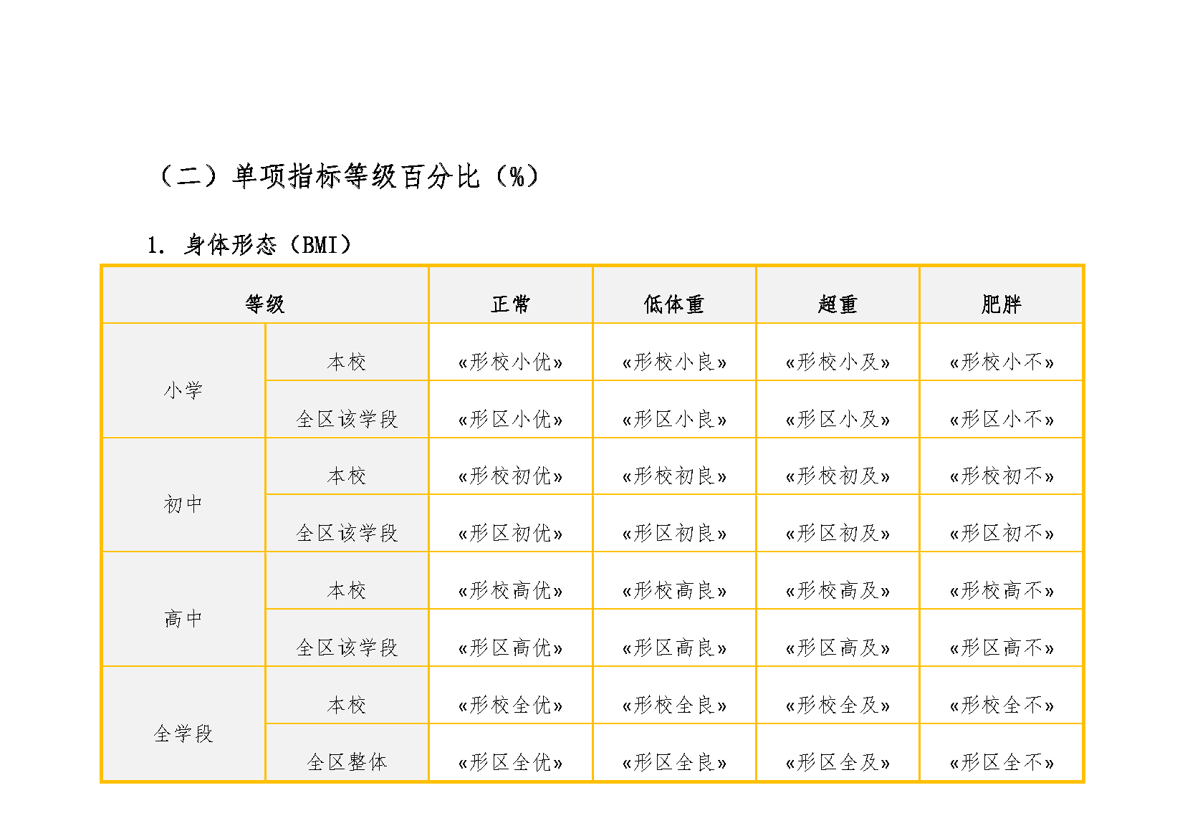
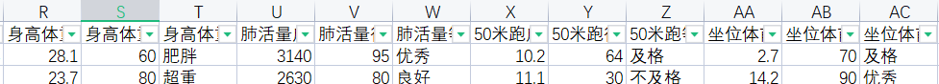
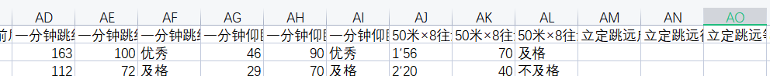
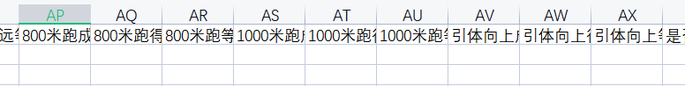
二、学校测试情况（二）单项指标等级百分比
逻辑与（一）相同，只是项目不同，所选数据列有区别
T列：身高体重等级
W列：肺活量等级
Z列：50米跑等级
AC列：坐位体前屈等级
AF列：一分钟跳绳等级
AI列：一分钟仰卧起坐等级
AL列：50米×8往返跑等级
AO列：立定跳远等级
AR列：800米跑等级
AU列：1000米跑等级
AX列：引体向上等级

Slide 14
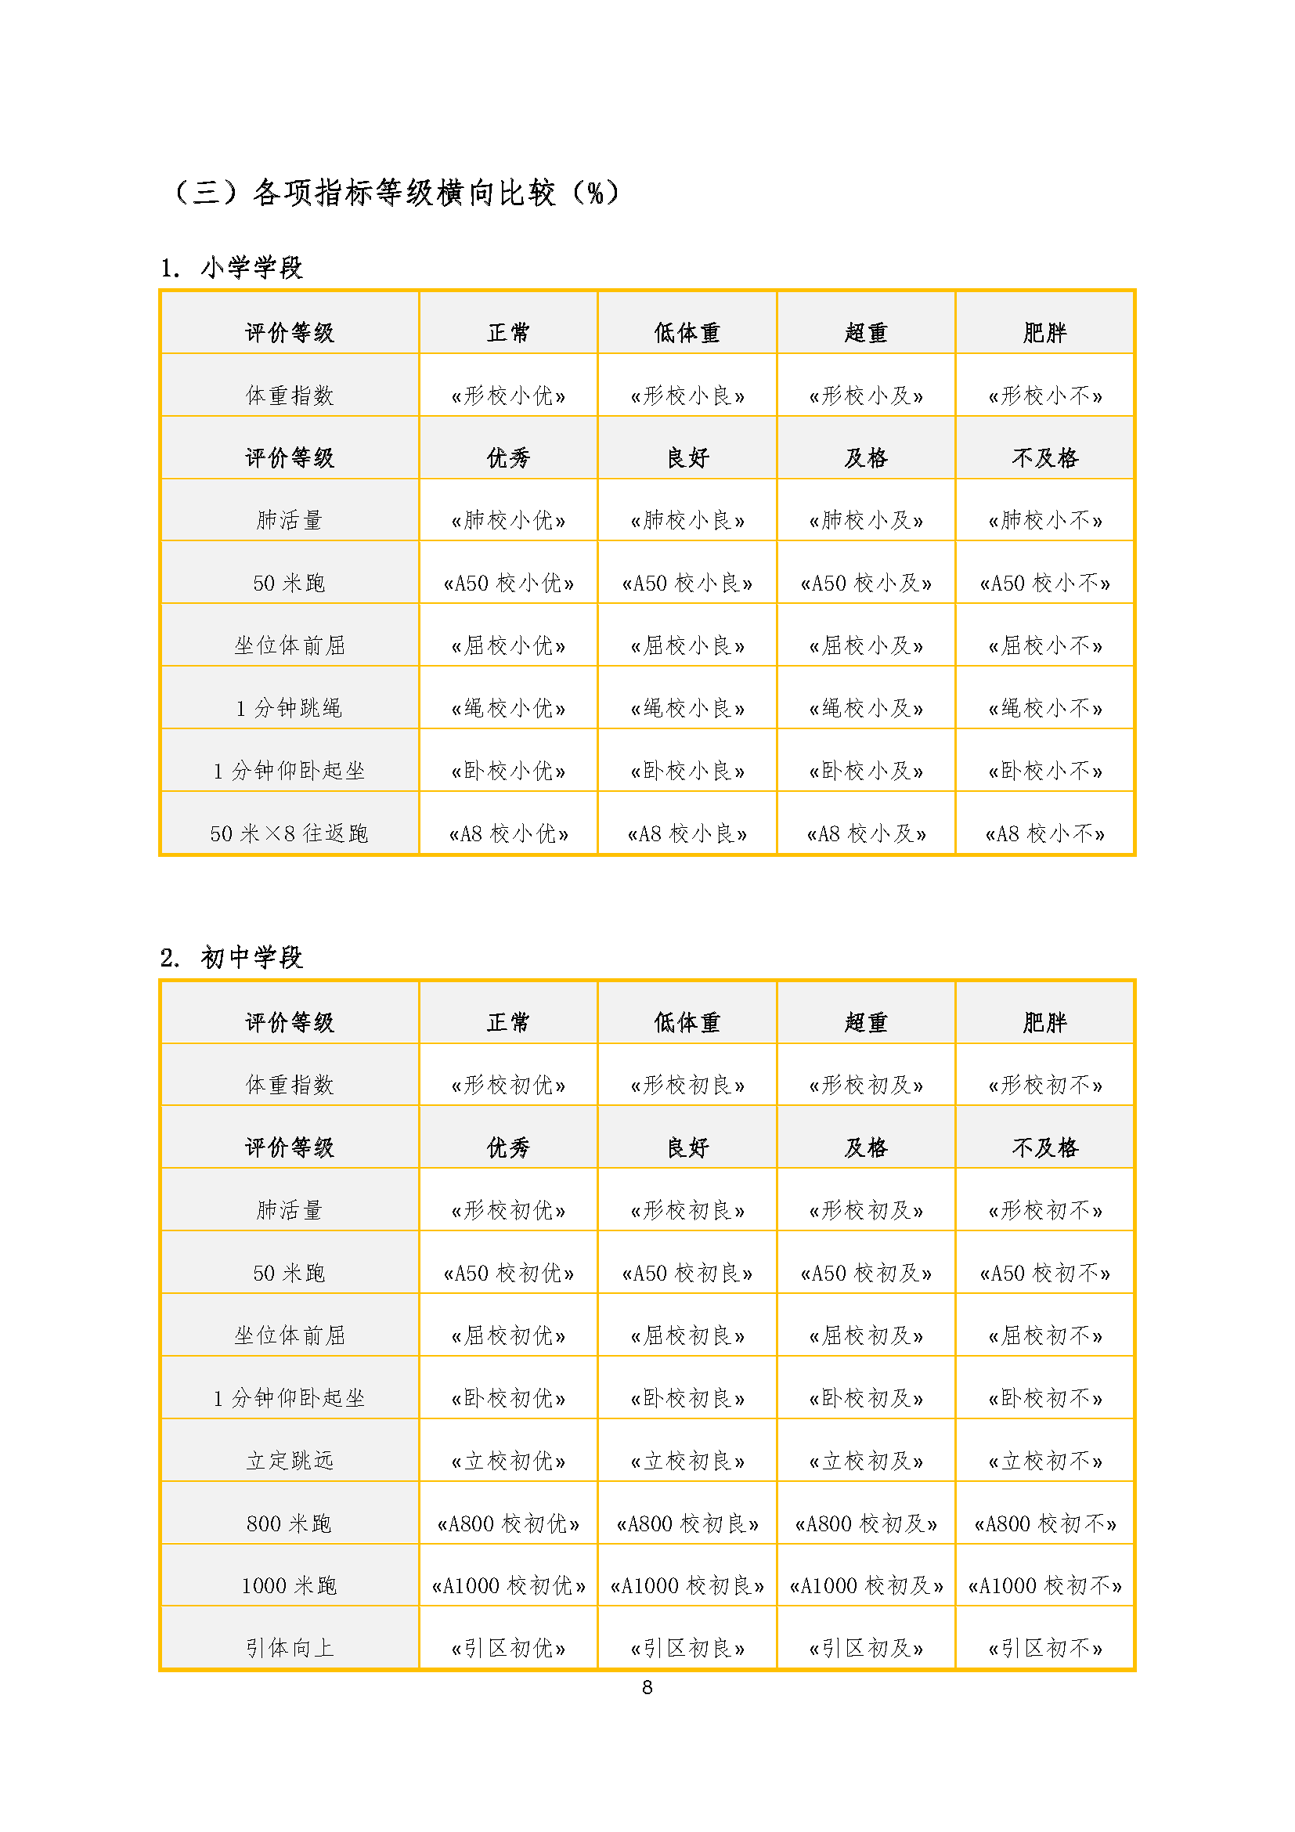
二、学校测试情况（三）各项指标等级横向比较
重复使用前面的各种变量填表

Slide 15
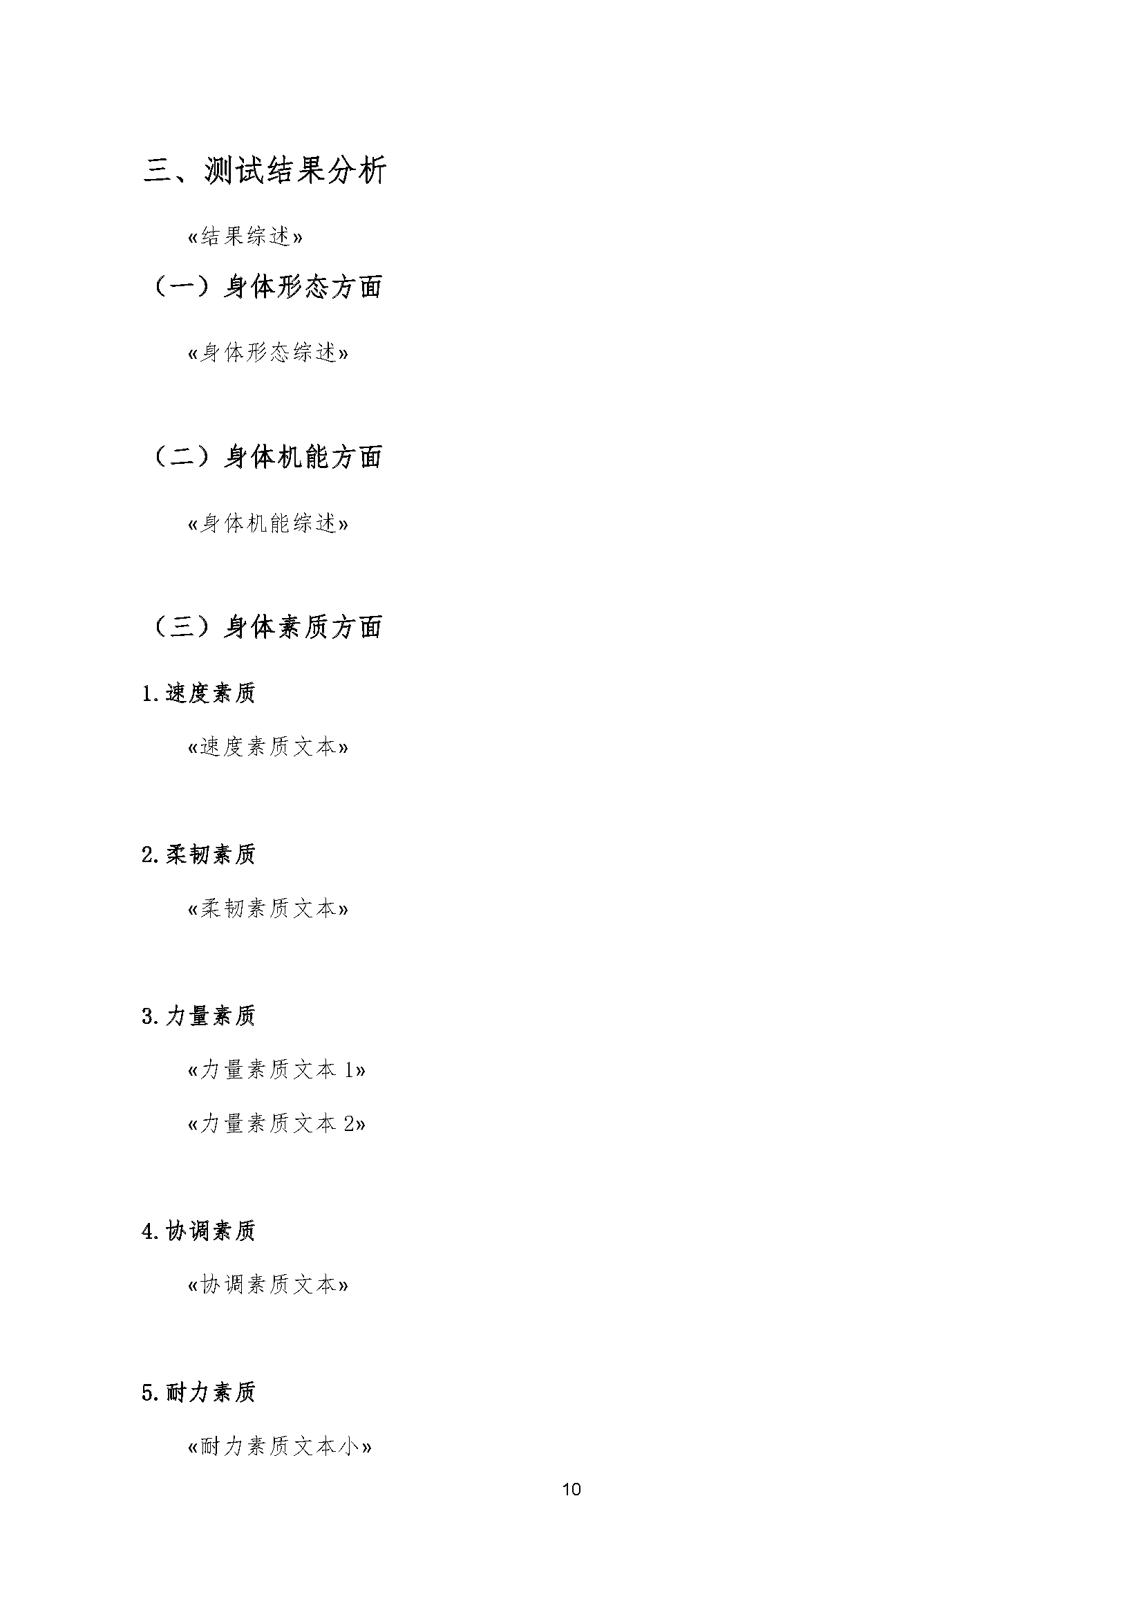
三、测试结果分析
结果综述
本次体质健康标准测试情况反馈，东风小学的学生综合成绩优良率（总校全优+总校全良），A总体测试数据平均水平（总区全优+总区全良）。学生综合成绩不及格率（总校全不），B总体测试数据平均水平（总区全不）。本校整体情况处于中上水平。
A=IF(ROUND(总校全优+总校全良,4)>ROUND(总区全优+总区全良,4),"高于,IF(ROUND(总校全优+总校全良,4)<ROUND(总区全优+总区全良,4),"低于","等于"))
B=IF(ROUND(总校全不,4)>ROUND(总区全不,4),“高于,IF(ROUND(总校全不,4)<ROUND(总区全不,4),"低于","等于"))

Slide 16
三、测试结果分析
身体形态综述
体重指数测试情况反馈，本校处于正常体重水平的学生占比（形校全正），A总体测试数据平均水平（形区全正）。本校处于低体重水平的学生占比（形校全低），B总体测试数据平均水平（形区全低）。本校处于超重水平的学生占比（形区全超），C总体测试数据平均水平（形区全超）。本校处于肥胖水平的学生占比（形校全胖），D总体测试数据平均水平（形区全胖）。
A=IF(ROUND(形校全正,4)>ROUND(形区全正,4),“高于,IF(ROUND(形校全正,4)<ROUND(形区全正,4),"低于","等于"))
B=IF(ROUND(形校全低,4)>ROUND(形区全低,4),“高于,IF(ROUND(形校全低,4)<ROUND(形区全低,4),"低于","等于"))
C=IF(ROUND(形校全超,4)>ROUND(形区全超,4),“高于,IF(ROUND(形校全超,4)<ROUND(形区全超,4),"低于","等于"))
D=IF(ROUND(形校全胖,4)>ROUND(形区全胖,4),“高于,IF(ROUND(形校全胖,4)<ROUND(形区全胖,4),"低于","等于"))

Slide 17
三、测试结果分析
身体机能综述
肺活量测试情况反馈，本校处于优秀等级的学生占比（肺校全优），A总体测试数据平均水平（肺区全优）。本校处于不及格等级的学生占比（肺校全不），B总体测试数据平均水平（肺区全不）。
A=IF(ROUND(肺校全优,4)>ROUND(肺区全优,4),“高于,IF(ROUND(肺校全优,4)<ROUND(肺区全优,4),"低于","等于"))
B=IF(ROUND(肺校全不,4)>ROUND(肺区全不,4),“高于,IF(ROUND(肺校全不,4)<ROUND(肺区全不,4),"低于","等于"))

Slide 18
三、测试结果分析
速度素质文本
50米跑测试情况反馈，本校处于优秀等级的学生占比（A50校全优），A总体测试数据平均水平（A50区全优）。本校处于不及格等级的学生占比（ A50校全不），B总体测试数据平均水平（ A50区全不）。
柔韧素质文本
坐位体前屈测试情况反馈，本校处于优秀等级的学生占比（屈校全优），A总体测试数据平均水平（屈区全优）。本校处于不及格等级的学生占比（ 屈校全不），B总体测试数据平均水平（ 屈区全不）。

Slide 19
三、测试结果分析
力量素质文本1
1分钟仰卧起坐测试情况反馈，本校处于优秀等级的学生占比（卧校全优），A总体测试数据平均水平（卧区全优）。本校处于不及格等级的学生占比（卧校全不），B总体测试数据平均水平（卧区全不）。
力量素质文本2
引体向上测试情况反馈，本校处于优秀等级的学生占比（引校全优），A总体测试数据平均水平（引区全优）。本校处于不及格等级的学生占比（引校全不），B总体测试数据平均水平（引区全不）。
协调素质文本
1分钟跳绳测试情况反馈，本校处于优秀等级的学生占比（绳校全优），A总体测试数据平均水平（绳区全优）。本校处于不及格等级的学生占比（绳校全不），B总体测试数据平均水平（绳区全不）。

Slide 20

三、测试结果分析
耐力素质文本小
50米×8往返跑测试情况反馈，本校处于优秀等级的学生占比（A8校全优），A总体测试数据平均水平（ A8区全优）。本校处于不及格等级的学生占比（ A8校全不），B总体测试数据平均水平（ A8区全不）。
耐力素质文本女
800米跑测试情况反馈，本校处于优秀等级的学生占比（A800校全优），A总体测试数据平均水平（ A800区全优）。本校处于不及格等级的学生占比（ A800校全不），B总体测试数据平均水平（ A800区全不）。
耐力素质文本男
1000米跑测试情况反馈，本校处于优秀等级的学生占比（A1000校全优），A总体测试数据平均水平（ A1000区全优）。本校处于不及格等级的学生占比（ A1000校全不），B总体测试数据平均水平（ A1000区全不）。

Slide 21
三、测试结果分析
爆发力素质文本小
立定跳远测试情况反馈，本校处于优秀等级的学生占比（立校全优），A总体测试数据平均水平（立区全优）。本校处于不及格等级的学生占比（立校全不），B总体测试数据平均水平（立区全不）。

Slide 22

四、体育工作建议
先空着，这部分最后为一个分节符，后面是封底。

Slide 23


